Slide 1
Urinarna inkontinencija kod osoba sa demencijom
Mirjana Semenić Rutko^{1,2} i Zvonimir Užarević²
¹Specijalistička ginekološka ordinacija, Vukovar, Hrvatska
²Fakultet za odgojne i obrazovne znanosti, Sveučilište Josipa Jurja Strossmayera u Osijeku, Osijek, Hrvatska
7.Regionalna konferencija o Alzheimerovoj bolesti sa međunarodnim sudjelovanjem, „Izazovi u skrbi i liječenju pacijenata sa demencijom–kompleksni pacijenti”; Lipik, 26.09.2025

Slide 2
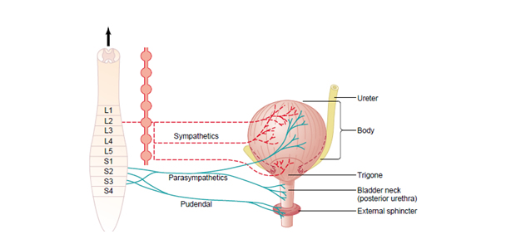
Kontrola mokrenja
Živčani sustav: mozak frontalni korteks, bazalna ganglija i mikcijski centar u ponsu te kralježnička moždina šalju signale koji pokreću i zaustavljaju mokrenje,
somatski živčani sustav i autonomni živčani sustav za kontrolu mjehura i sfinkter mišića.
Mišići zdjeličnog dna: Ovi mišići podržavaju mjehur i uretru te ih drže zatvorenima.
Mišići sfinktera: Dva sfinktera (unutarnji i vanjski) okružuju uretru i kontroliraju protok mokraće
Mišići stijenki mokraćnog mjehura (detruzor): Ove mišiće je potrebno kontrahirati kako bi se mjehur ispraznio.
7.Regionalna konferencija o Alzheimerovoj bolesti sa međunarodnim sudjelovanjem, „Izazovi u skrbi i liječenju pacijenata sa demencijom–kompleksni pacijenti”; Lipik, 26.09.2025

Slide 3
Proces mokrenja
Popunjavanje mjehura:
Frontalni korteks i bazalna ganglija inhibiraju parasimpatikus a simpatički živci stimuliraju detruzor mjehura da ostane opušten i unutarnji sfinkter uretre da zatvori vrat mjehura.
Kad se mjehur puni urinom, proprioceptori u stijenkama mjehura šalju signale mozgu, dajući osjećaj potrebe za mokrenjem.
Opuštanje:
U fazi mokrenja refleks ovisi o dva svjesna signala: iz mozga i od senzornih vlakana iz mjehura i uretre. Kada je mjehur pun, živčani signali upozoravaju refleksni centar u sakralnom dijelu leđne moždine. Ovi signali brzo stežu mjehur i opuštaju sfinkter mišiće.
Kontrakcija:
Parasimpatički živci potiču detruzor koji se kontrahira, i unutarnji sfinkter mišić se otvara kako bi omogućio mokrenje .
Zatvaranje:
Nakon mokrenja, simpatički živci potiču detruzor da se opusti i sfinkteri se ponovno stežu, zatvarajući uretru i sprječavajući curenje urina.
7.Regionalna konferencija o Alzheimerovoj bolesti sa međunarodnim sudjelovanjem, „Izazovi u skrbi i liječenju pacijenata sa demencijom–kompleksni pacijenti”; Lipik, 26.09.2025

Slide 4

PROBLEMATIKA INKONTINENCIJE
Nevoljno otjecanje mokraće izvan mikcije (International Continence Society)
Prema NAFC – Stresnoj urinarnoj inkontinenciji, najčešćem obliku inkontinencije kod žena, izloženo je oko 15 milijuna žena samo u SAD.
Prema GFI* - Većina žena pati od SUI, dok većina muškaraca pati od urgentne inkontinencije
*GFI – Global Forum of Incontinence
INKONTINENCIJA | SIMPTOMI | PACIJENTI | ZAHTJEVI PACIJENATA
Stres-urinarna inkontinencija | Curenje urina tijekom kašljanja, kihanja ili tjelesne aktivnosti | Većinom postpartum žene i muškarci nakon prostatektomije | Kvaliteta života Samopuzdanje
Urgentna urinarna inkontinencija | Curenje urina tijekom jake i iznenadne potrebe za mokrenjem | Žene i muškarci svih dobnih skupina
Kombinirana urinarna inkontinencija | Kombinacija stresne i urgentne urinarne inkontinencije | Većinom žene u postmenopauzi i stariji muškarci
7.Regionalna konferencija o Alzheimerovoj bolesti sa međunarodnim sudjelovanjem, „Izazovi u skrbi i liječenju pacijenata sa demencijom–kompleksni pacijenti” Lipik, 26.09.2025
Notes:
National Association For Continence, global forum of incontinence

Slide 5
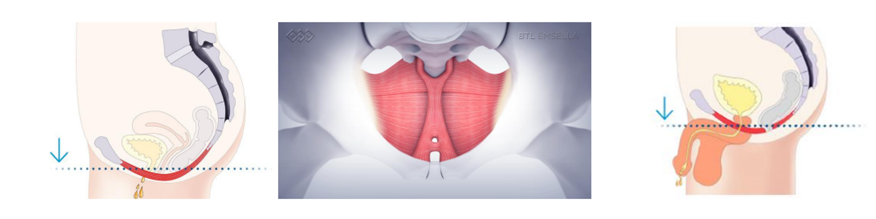
ULOGA ZDJELIČNOG DNA U INKONTINENCIJI
Mišići zdjeličnog dna sačinjeni su od nekoliko mišićnih grupa
Ovi mišići formiraju podršku za organe smještene u zdjelici
Mišići zdjeličnog dna su odgovorni za kontrolu kontinencije
7.Regionalna konferencija o Alzheimerovoj bolesti sa međunarodnim sudjelovanjem, „Izazovi u skrbi i liječenju pacijenata sa demencijom–kompleksni pacijenti”; Lipik, 26.09.2025

Slide 6
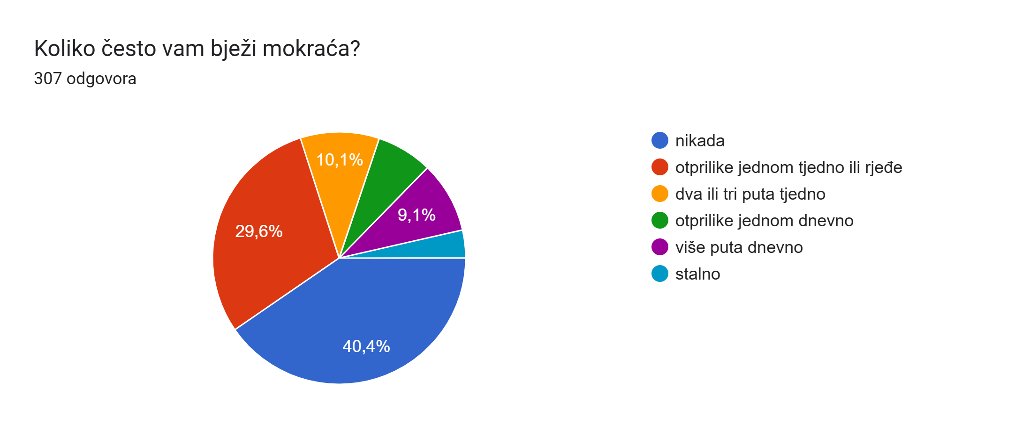
Anketa pacijenata u ginekološkoj ordinaciji koji su došli iz drugih razloga
7.Regionalna konferencija o Alzheimerovoj bolesti sa međunarodnim sudjelovanjem, „Izazovi u skrbi i liječenju pacijenata sa demencijom–kompleksni pacijenti”; Lipik, 26.09.2025

Slide 7
Lijekovi za UI
Antikolinergici (npr. oksibutinin, tolterodin):
Ovi lijekovi blokiraju živčane signale koji uzrokuju grčeve i nekontrolirane kontrakcije mokraćnog mjehura, smanjujući učestalost i hitnost mokrenja.
Beta-3 agonisti (npr. mirabegron):
Djeluju na mišiće mokraćnog mjehura, opuštajući ih i omogućujući mjehuru da se napuni više prije potrebe za mokrenjem.
Antidepresivi (npr. duloksetin):
Ovi lijekovi mogu pomoći kod «stresne inkontinencije» (gubitak urina pri fizičkom naporu) tako što jačaju mišiće sfinktera.
Botox
Promjena načina života
Vježbe za jačanje mišića dna male zdjelice- fizikalna terapija
HIFEM tehnologija- Emsella BTL elektromagnetna stimulacija mišića dna male zdjelice uz poboljšanje prokrvljenosti i stimulaciju nervnih završetaka
7.Regionalna konferencija o Alzheimerovoj bolesti sa međunarodnim sudjelovanjem, „Izazovi u skrbi i liječenju pacijenata sa demencijom–kompleksni pacijenti”; Lipik, 26.09.2025

Slide 8
Alzheimerova bolest i urinarna inkontinencija
Multipli uzroci
Amiloidni plakovi i neurofibrilatorni spletovi u centrima za kontrolu mokrenja mogu uzrokovati gubitak signala prema mokraćnom mjehuru i dovesti do nevoljnog mokrenja
Napredovanjem bolesti pacijenti manje prepoznaju potrebu za mokrenjem
Terapija muskarinskih i ß3 adrenergičkih receptora koji se nalaze u mokraćnom mjehuru za liječenje urinarne inkontinencije mogu uzrokovati oštećenje kognitivne funkcije kao nuspojavu
Selektivni antimuskarinici za M3 receptore, neselektivni koji djeluju i na M1 i M2 receptore mogu djelovanjem na cerebralni korteks i hipokampus uzrokovati glavobolju i mučninu
Inhibitori acetilkolinesteraze za liječenje Alzheimerove bolesti direktno se suprostavljaju djelovanju antimuskarinskim lijekovima za UI što još otežava liječenje UI
7.Regionalna konferencija o Alzheimerovoj bolesti sa međunarodnim sudjelovanjem, „Izazovi u skrbi i liječenju pacijenata sa demencijom–kompleksni pacijenti”; Lipik, 26.09.2025

Slide 9
Urinarna inkontinencije kod oboljelih od demencije
Studije su pokazale da su pacijenti sa AD svjesni potrebe za mokrenjem ali su u nemogućnosti stići do toaleta na vrijeme –funkcionalna inkontinencija
Funkcionalna IU uz kognitivno propadanje bez oštećenja donjeg urinarnog trakta dovodi do kognitivnih nemogućnosti kontrole mokrenja
Kompleksna etiologija
Psihološki faktor: anksioznost i depresija u kombinaciji sa kognitivnim padom kao što je gubitak pamćenja, promjene osobnosti, konfuzija dovode do nesposobnosti za obavljanje dnevnih zadataka pa i za dnevnu toaletu
Amiloidni plakovi i neurofibromatozni spletovi koji se talože u centrima za mikciju sa razvojem bolesti dovode do sve težih oblika UI
7.Regionalna konferencija o Alzheimerovoj bolesti sa međunarodnim sudjelovanjem, „Izazovi u skrbi i liječenju pacijenata sa demencijom–kompleksni pacijenti”; Lipik, 26.09.2025

Slide 10
Kvaliteta života i njega pacijenata sa AD i UI
- disfunkcija mokraćnog mjehura uz moždani udar i Multiplu sklerozu je najčešći uzrok poremećaja kvalitete života
- UI i demencija su najčešći uzroci smještaja osobe u domove za njegu
- U domovima preko 80% štićenika sa demencijom ima i UI
- osobe na kućnoj njezi u manjoj mjeri razvijaju UI 35%
- terapija lijekovima je otežana jer lijekovi za liječenje UI otežavaju simptome AD
Otežana suradnja pacijenata
Najbolje se pokazalo potaknuto mokrenje kada se u određeno vrijeme pacijenta navede na mokrenje što je smanjilo teškoće sa UI na 30%
- Elektromagnetna stimulacija se nije pokazala kao rješenje jer pacijenti sa AD ne mogu surađivati i postaju još više agitirani što još više dokazuje da je UI funkcionalna a nije uzrokovana slabošću mišića dna male zdjelice .
7.Regionalna konferencija o Alzheimerovoj bolesti sa međunarodnim sudjelovanjem, „Izazovi u skrbi i liječenju pacijenata sa demencijom–kompleksni pacijenti”; Lipik, 26.09.2025

Slide 11
Zaključak
Pacijenti sa Alzheimerovom bolesti i drugim oblicima demencija u gotovo 80 % slučajeva imaju neki od oblika Urinarne inkontinencije . Kako je suradnja pacijenata otežana, otežano je i provođenje ispitivanja ali terapija kojom bi se ovim pacijentima pomoglo i poboljšala kvaliteta života.
Najčešće se radi njega ovih pacijenata uz pomoć eložaka i pelena za inkontinenciju uz stalnu skrb 24-satnu.
Potrebno je dalje ispitivanje i suradnja multidisciplinarna kako bi se našlo najbolje rješenje za ove pacijente ali i smanjili troškovi i poboljšala skrb.
7.Regionalna konferencija o Alzheimerovoj bolesti sa međunarodnim sudjelovanjem, „Izazovi u skrbi i liječenju pacijenata sa demencijom–kompleksni pacijenti”; Lipik, 26.09.2025

Slide 12
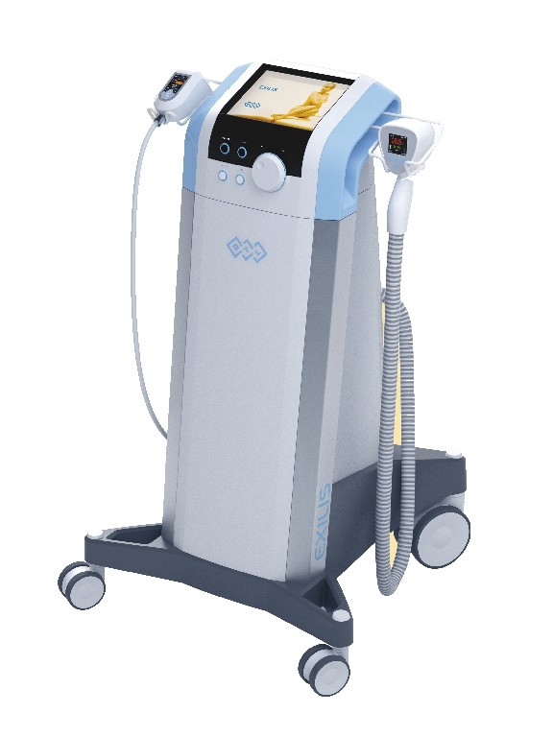



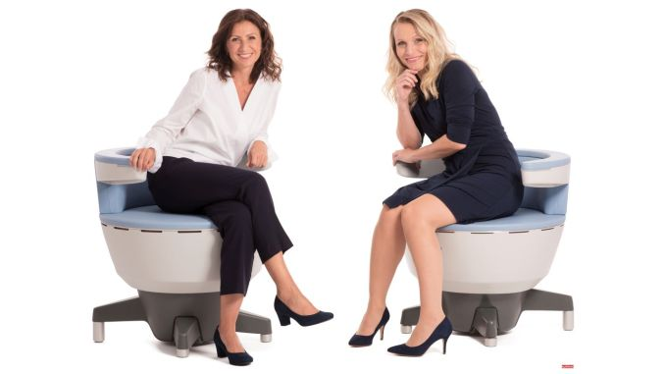
ZAHVALJUJEM NA PAŽNJI
Mirjana Semenić Rutko dr.med
specijalist ginekologije i porodništva
https://www.facebook.com/centar.za.intimno.zdravlje.vukovar/
https://www.instagram.com/centar.za.intimno.zdravlje/
Tel 032/450 800 ,GSM 0989035666
Mail: ginsemenicrutko@gmail.com
7.Regionalna konferencija o Alzheimerovoj bolesti sa međunarodnim sudjelovanjem, „Izazovi u skrbi i liječenju pacijenata sa demencijom–kompleksni pacijenti”; Lipik, 26.09.2025

Slide 13
Literatura
Aoki, Y., Brown, H. W., Brubaker, L., Cornu, J. N., Daly, J. O., & Cartwright, R. (2017). Urinary incontinence in women. Nature reviews Disease primers, 3(1), 1-20.
Bartolone, S. N., Sharma, P., Chancellor, M. B., & Lamb, L. E. (2021). Urinary incontinence and Alzheimer’s disease: Insights from patients and preclinical models. Frontiers in Aging Neuroscience, 13, 777819.
Chang, C. W., Juan, Y. S., Yang, Y. H., & Lee, H. Y. (2021). The relationship between lower urinary tract symptoms and severity of Alzheimer’s disease. American Journal of Alzheimer's Disease & Other Dementias®, 36, 1533317521992657.
Diokno, A. C., Brock, B. M., Brown, M. B., & Herzog, A. R. (1986). Prevalence of urinary incontinence and other urological symptoms in the noninstitutionalized elderly. The Journal of urology, 136(5), 1021-1025.
Duffy, L. M. (1990). Helping caregivers cope: managing urinary incontinence associated with Alzheimer's disease. Journal of Enterostomal Therapy, 17(2), 87-93.
Hägglund, D. (2010). A systematic literature review of incontinence care for persons with dementia: the research evidence. Journal of Clinical Nursing, 19(3‐4), 303-312.
O'Donnell, B. F., Drachman, D. A., Barnes, H. J., Peterson, K. E., Swearer, J. M., & Lew, R. A. (1992). Incontinence and troublesome behaviors predict institutionalization in dementia. Journal of geriatric psychiatry and neurology, 5(1), 45-52.
Ouslander, J., Leach, G., Staskin, D., Abelson, S., Blaustein, J., Morishita, L., & Raz, S. (1989). Prospective evaluation of an assessment strategy for geriatric urinary incontinence. Journal of the American Geriatrics Society, 37(8), 715-724.
Ouslander, J. G., Zarit, S. H., Orr, N. K., & Muira, S. A. (1990). Incontinence among elderly community‐dwelling dementia patients: characteristics, management, and impact on caregivers. Journal of the American Geriatrics Society, 38(4), 440-445.
Price, H. (2011). Incontinence in patients with dementia. British Journal of Nursing, 20(12), 721-725.
Skelly, J., & Flint, A. J. (1995). Urinary incontinence associated with dementia. Journal of the American Geriatrics Society, 43(3), 286-294.
Yap, P., & Tan, D. (2006). Urinary incontinence in dementia: A practical approach. Australian family physician, 35(4).
United States. Urinary Incontinence in Adults Guideline Update Panel, & United States. Agency for Health Care Policy. (1996). Urinary incontinence in adults: acute and chronic management (No. 96). Department of Health and Human Services

